Slide 1

Chapter 8
Timeline Chart, candlestick chart, Cross spectral density (CSD)
โดย ผศ. ดร.ธนพงศ์ อินทระ สาขาวิชาสถิติ มหาวิทยาลัยขอนแก่น

Slide 2
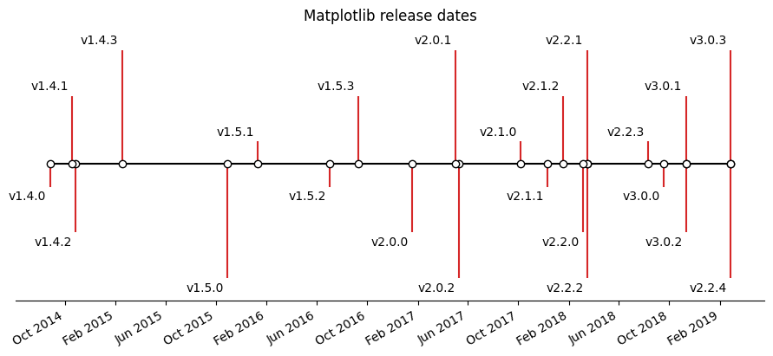
Timeline Chart
ใช้แสดงลำดับเหตุการณ์ตามเวลา ทำให้เห็นลำดับเหตุการณ์ที่เกิดขึ้นในช่วงเวลาต่างๆ หรือการวิเคราะห์และนำเสนอข้อมูลที่เกี่ยวข้องกับเวลา ช่วยให้ข้อมูลที่ซับซ้อนและละเอียดมากกลายเป็นข้อมูลที่เข้าใจง่ายและชัดเจน
โดย ผศ. ดร.ธนพงศ์ อินทระ สาขาวิชาสถิติ มหาวิทยาลัยขอนแก่น
2

Slide 3
Import packet
from datetime import datetime
import matplotlib.pyplot as plt
import numpy as np
import matplotlib.dates as mdates
โดย ผศ. ดร.ธนพงศ์ อินทระ สาขาวิชาสถิติ มหาวิทยาลัยขอนแก่น
3

Slide 4
กำหนดข้อมูลใน list เก็บไว้ในตัวแปร
names = ['v2.2.4', 'v3.0.3', 'v3.0.2', 'v3.0.1', 'v3.0.0', 'v2.2.3',
'v2.2.2', 'v2.2.1', 'v2.2.0', 'v2.1.2', 'v2.1.1', 'v2.1.0',
'v2.0.2', 'v2.0.1', 'v2.0.0', 'v1.5.3', 'v1.5.2', 'v1.5.1',
'v1.5.0', 'v1.4.3', 'v1.4.2', 'v1.4.1', 'v1.4.0']
dates = ['2019-02-26', '2019-02-26', '2018-11-10', '2018-11-10',
'2018-09-18', '2018-08-10', '2018-03-17', '2018-03-16',
'2018-03-06', '2018-01-18', '2017-12-10', '2017-10-07',
'2017-05-10', '2017-05-02', '2017-01-17', '2016-09-09',
'2016-07-03', '2016-01-10', '2015-10-29', '2015-02-16',
'2014-10-26', '2014-10-18', '2014-08-26']
โดย ผศ. ดร.ธนพงศ์ อินทระ สาขาวิชาสถิติ มหาวิทยาลัยขอนแก่น
4

Slide 5
แปลงข้อมูล datetime และกำหนดข้อมูล levels
dates = [datetime.strptime(d, "%Y-%m-%d") for d in dates]
วนลูปแปลงข้อมูลในตัวแปร dates ที่ละตัวจากรูปแบบ string เป็น datetime จนครบทุกตัว และเก็บในตัวแปร dates
levels = np.tile([-5, 5, -3, 3, -1, 1],
int(np.ceil(len(dates)/6)))[:len(dates)]
การกำหนดระดับความยาวของเส้นที่ลากจากเส้น timeline
[-5, 5, -3, 3, -1, 1] คือกำหนดลำดับและความยาวเส้นที่ต้องการ ในที่นี้คือ 6 เส้น
int(np.ceil(len(dates)/6)) คือให้กำหนดความยาวเส้นทั้ง 6 ระดับ ตามจำนวนวันทั้งหมดใน dates
[:len(dates)] คือกำหนดจำนวนวันทั้งหมด
โดย ผศ. ดร.ธนพงศ์ อินทระ สาขาวิชาสถิติ มหาวิทยาลัยขอนแก่น
5

Slide 6
กำหนดขนาดและชื่อของกราฟ
fig, ax = plt.subplots(figsize=(8.8, 4), layout="constrained")
ax.set(title="Matplotlib release dates")
กำหนดขนาดของกราฟเป็นกว้าง 8.8 นิ้ว สูง 4 นิ้ว
layout="constrained" เป็น perameter ที่จะช่วยจัดหน้าและปรับขนาดของแต่ละ subplot ให้มีขนาดที่เหมาะสมไม่ซ้อนทับกันและไม่เกินขอบเขตของ figure size ที่กำหนดไว้ ช่วยลดความสับสนในการอ่านข้อมูลและทำให้กราฟสวยงาม
กำหนดชื่อกราฟ Matplotlib release dates
โดย ผศ. ดร.ธนพงศ์ อินทระ สาขาวิชาสถิติ มหาวิทยาลัยขอนแก่น
6

Slide 7
สร้างเส้น timeline ของกราฟ
ax.vlines(dates, 0, levels, color="tab:red")
เป็นการลากเส้นจากเวลา(dates) แต่ละจุดเป็นเส้นตรงตั้งฉากเริ่มจาก 0 ของเส้น timeline ไปจนถึงระดับความยาวในตัวแปร levels ที่กำหนดไว้ และกำหนดสีเป็นสีแดง
ax.plot(dates, np.zeros_like(dates), "-o",
color="k", markerfacecolor="w")
ใช้สร้างเส้น timeline และเครื่องหมายบนเส้นตามค่าเวลา(dates) แต่ละจุด
np.zeros_like(dates) คือการกำหนดจุดเวลาทุกค่าใน dates จะมีค่าเท่ากับ 0 ทั้งหมดและลากเส้นกราฟเป็นเส้นตรงเชื่อมระหว่างจุดทุกจุด
"-o", color="k", markerfacecolor="w" คือกำหนดเครื่องหมายเป็นจุด กำหนดสีจุดเป็นสีดำ และกำหนดตรงกลางจุดเป็นสีขาว
โดย ผศ. ดร.ธนพงศ์ อินทระ สาขาวิชาสถิติ มหาวิทยาลัยขอนแก่น
7

Slide 8
กำหนดตำแหน่งข้อความในกราฟ
for d, l, r in zip(dates, levels, names):
ax.annotate(r, xy=(d, l),
xytext=(-3, np.sign(l)*3), textcoords="offset points",
horizontalalignment="right",
verticalalignment="bottom" if l > 0 else "top")
for d, l, r in zip(dates, levels, names):
วนลูปอ่านข้อมูล dates, levels, names แต่ละข้อมูลเก็บข้อมูลที่อ่านไว้ในตัวแปร d, l, r ตามลำดับ
ax.annotate(r, xy=(d, l) คือแสดงข้อความในตัวแปร r (names) ในตำแหน่ง x = d(dates)และ y = l(levels)
โดย ผศ. ดร.ธนพงศ์ อินทระ สาขาวิชาสถิติ มหาวิทยาลัยขอนแก่น
8

Slide 9
กำหนดตำแหน่งข้อความในกราฟ
xytext=(-3, np.sign(l)*3) ใช้กำหนดตำแหน่งข้อความที่จะแสดงในรูปแบบพิกเซล
-3 แทนตำแหน่งข้อความในแนวแกน x คือด้านซ้ายของจุดที่กำหนด
np.sign(l)*3 แทนตำแหน่งข้อความในแนวแกน y คือด้านบนหรือด้านล่างตามค่าระดับ levels ที่กำหนด
textcoords="offset points" คือการระบุว่าตำแหน่งของข้อความที่แสดงจะใช้ระบบพิกเซล
horizontalalignment="right" คือการจัดตำแหน่งจุดที่จะแสดงข้อความให้อยู่ทางขวาของข้อความในแนวแกน x
verticalalignment="bottom" if l > 0 else "top")
ใช้จัดตำแหน่งข้อความให้อยู่ด้านล่างของจุดที่กำหนดถ้าค่า l มากกว่า 0 ถ้าน้อยกว่า 0 ให้จัดตำแหน่งข้อความให้อยู่ด้านบน เพื่อปรับตำแหน่งข้อความให้อยู่ในทิศทางที่เหมาะสมตามค่า levels ที่กำหนด
โดย ผศ. ดร.ธนพงศ์ อินทระ สาขาวิชาสถิติ มหาวิทยาลัยขอนแก่น
9

Slide 10
กำหนดเครื่องหมายและข้อความบนแกน x
ax.xaxis.set_major_locator(mdates.MonthLocator(interval=4))
ax.xaxis.set_major_formatter(mdates.DateFormatter("%b %Y"))
plt.setp(ax.get_xticklabels(), rotation=30, ha="right")
ax.xaxis.set_major_locator(mdates.MonthLocator(interval=4))
ใช้กำหนดตำแหน่งเครื่องหมายขีดบนแกน x ให้แสดงทุกๆ 4 เดือน
ax.xaxis.set_major_formatter(mdates.DateFormatter("%b %Y"))
ใช้กำหนดรูปแบบข้อความที่จะใช้แสดงบนแกน x %b คือชื่อเดือนแบบย่อ %y คือปี
plt.setp(ax.get_xticklabels(), rotation=30, ha="right")
ใช้กำหนดให้ข้อความบนแกน x หมุนไปทางขวา 30 องศา เพื่อให้ข้อความไม่ทับซ้อนกัน
โดย ผศ. ดร.ธนพงศ์ อินทระ สาขาวิชาสถิติ มหาวิทยาลัยขอนแก่น
10

Slide 11
กำหนดส่วนประกอบต่างๆของกราฟ
ax.yaxis.set_visible(False)
ax.spines[["left", "top", "right"]].set_visible(False)
ax.margins(y=0.1)
plt.show()
ax.yaxis.set_visible(False) ปิดการแสดงแกน y บนกราฟ
ax.spines[["left", "top", "right"]].set_visible(False)
ปิดการแสดงเส้นขอบของกราฟด้านซ้าย ด้านบน ด้านขวา
ax.margins(y=0.1)
เพิ่มพื้นที่ช่องว่างด้านบนและด้านล่างของกราฟ 10% ของความสูงทั้งหมดของข้อมูลที่กราฟแสดงบนกราฟ เพื่อให้กราฟอยู่ตรงกลางและทำให้กราฟดูง่ายสวยงาม
plt.show()แสดงกราฟที่สร้างขึ้นตามการกำหนดค่าต่างๆด้วย Matplotlib
โดย ผศ. ดร.ธนพงศ์ อินทระ สาขาวิชาสถิติ มหาวิทยาลัยขอนแก่น
11

Slide 12
ผลลัพธ์
โดย ผศ. ดร.ธนพงศ์ อินทระ สาขาวิชาสถิติ มหาวิทยาลัยขอนแก่น
12

Slide 13
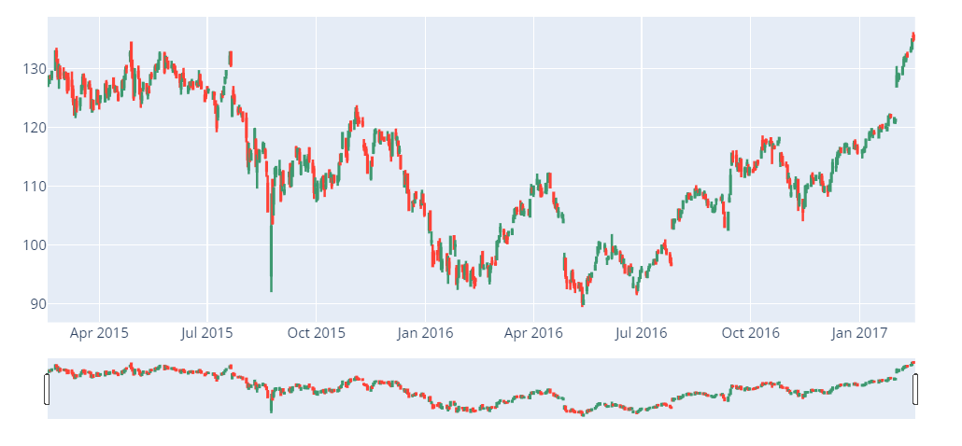
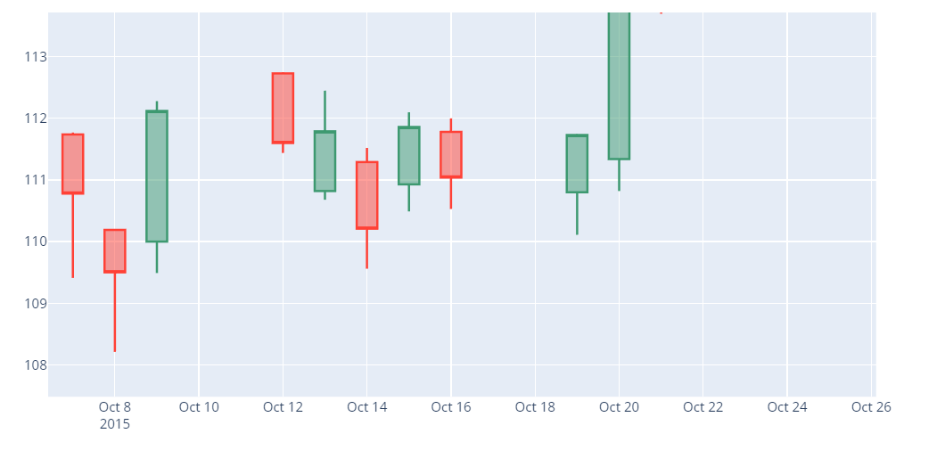
Candlestick Chart
Candlestick Chart หรือกราฟแท่งเทียน ใช้แสดงข้อมูลราคาของหลักทรัพย์หรือสินทรัพย์ ดูแนวโน้มของตลาด
โดย ผศ. ดร.ธนพงศ์ อินทระ สาขาวิชาสถิติ มหาวิทยาลัยขอนแก่น
13

Slide 14
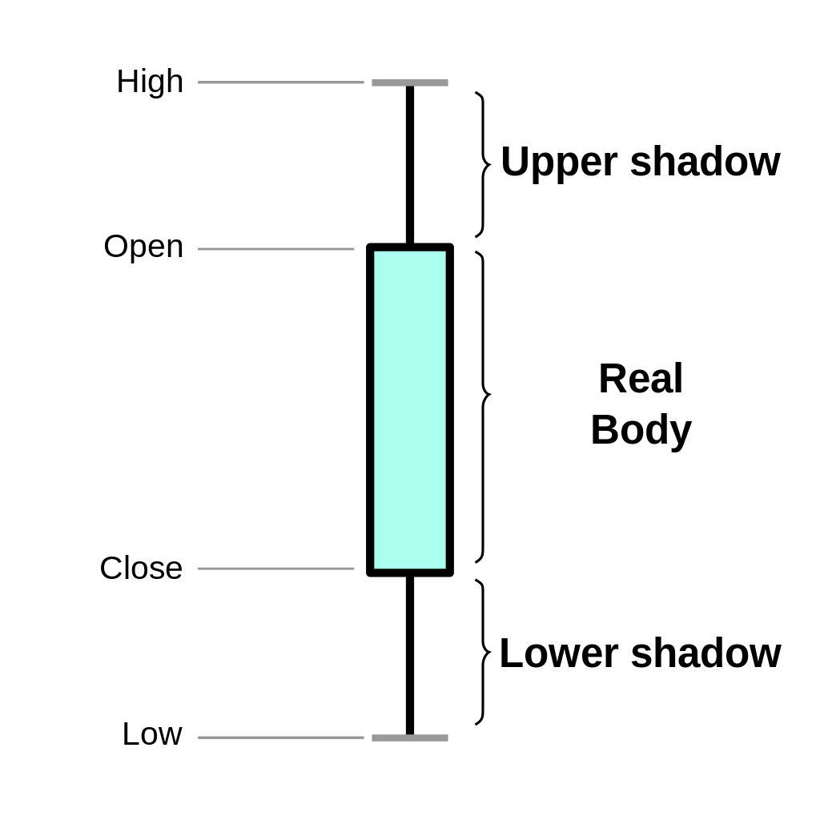
ส่วนประกอบของ Candlestick Chart
ส่วนประกอบของ Candlestick Chart
1. จุดสูงสุด (High) คือ จุดที่สูงที่สุดของแท่งเทียนนั้น
2. จุดต่ำสุด (Low) คือ จุดที่ต่ำที่สุดของแท่งเทียนนั้น
3. ราคาเปิด (Open) คือ ช่วงที่เริ่มต้นของแท่งเทียน
4. ราคาปิด (Close) คือ ช่วงสุดท้ายก่อนจบแท่งเทียนนั้น
5. เนื้อเทียน (Body) คือ ช่วงระยะห่างของราคาเปิดและราคาปิด
6. ไส้เทียน (Shadow) คือ ช่วงที่เลยออกนอกราคาปิดและราคาเปิด
เพื่อแสดงให้ทราบว่าราคาเคยไปถึงจุดนั้นแล้ว
โดย ผศ. ดร.ธนพงศ์ อินทระ สาขาวิชาสถิติ มหาวิทยาลัยขอนแก่น
14

Slide 15
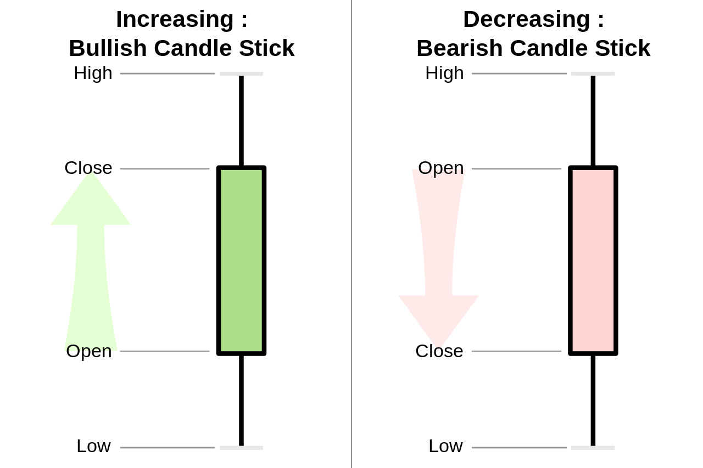
วิธีการดูแนวโน้มเบื้องต้น
วิธีการดูแนวโน้มเบื้องต้น แนวโน้มมี 2 แบบ
Bullish แนวโน้มขาขึ้น
Bearish แนวโน้มขาลง
โดย ผศ. ดร.ธนพงศ์ อินทระ สาขาวิชาสถิติ มหาวิทยาลัยขอนแก่น
15

Slide 16
Import packet
import plotly.graph_objects as go
import pandas as pd
from datetime import datetime
โดย ผศ. ดร.ธนพงศ์ อินทระ สาขาวิชาสถิติ มหาวิทยาลัยขอนแก่น
16

Slide 17
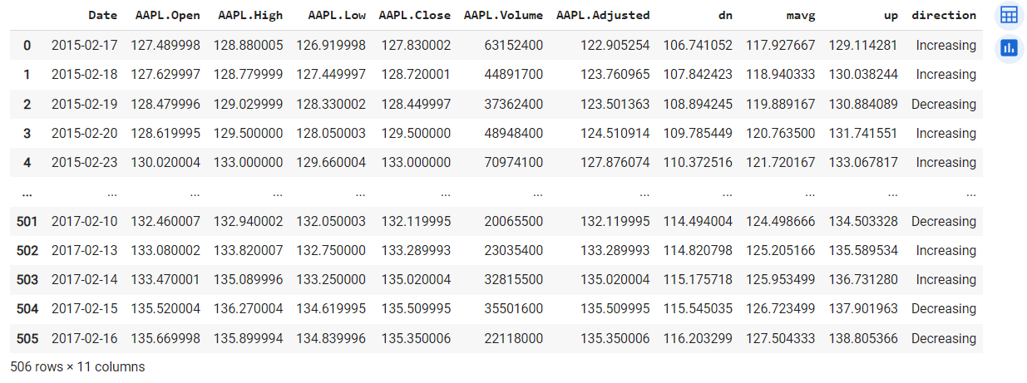
Download data to memory
df = pd.read_csv('https://raw.githubusercontent.com/plotly/datasets/master/finance-charts-apple.csv’)
df
โดย ผศ. ดร.ธนพงศ์ อินทระ สาขาวิชาสถิติ มหาวิทยาลัยขอนแก่น
17

Slide 18
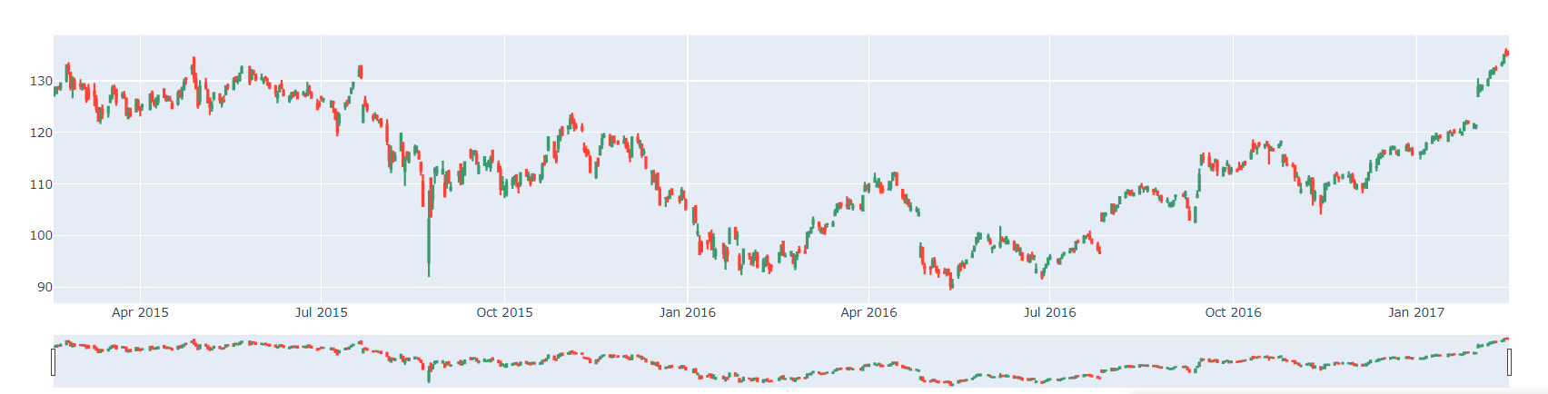
สร้าง Candlestick Chart
fig = go.Figure(data=[go.Candlestick(x=df['Date'],
open=df['AAPL.Open'],
high=df['AAPL.High'],
low=df['AAPL.Low'],
close=df['AAPL.Close'])])
fig.show()
โดย ผศ. ดร.ธนพงศ์ อินทระ สาขาวิชาสถิติ มหาวิทยาลัยขอนแก่น
18

Slide 19
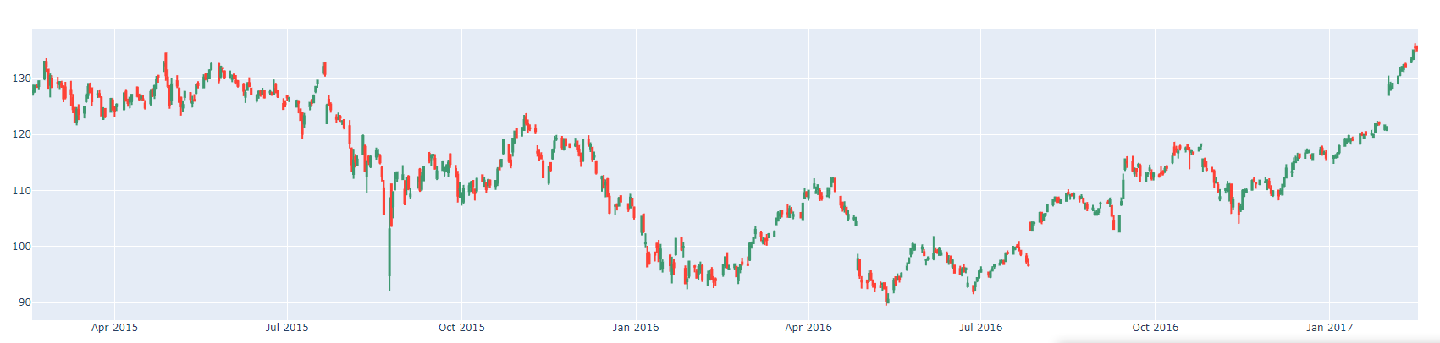
Candlestick without Rangeslider
fig = go.Figure(data=[go.Candlestick(x=df['Date'],
open=df['AAPL.Open'], high=df['AAPL.High'],
low=df['AAPL.Low'], close=df['AAPL.Close'])
])
fig.update_layout(xaxis_rangeslider_visible=False)
fig.show()
โดย ผศ. ดร.ธนพงศ์ อินทระ สาขาวิชาสถิติ มหาวิทยาลัยขอนแก่น
19

Slide 20
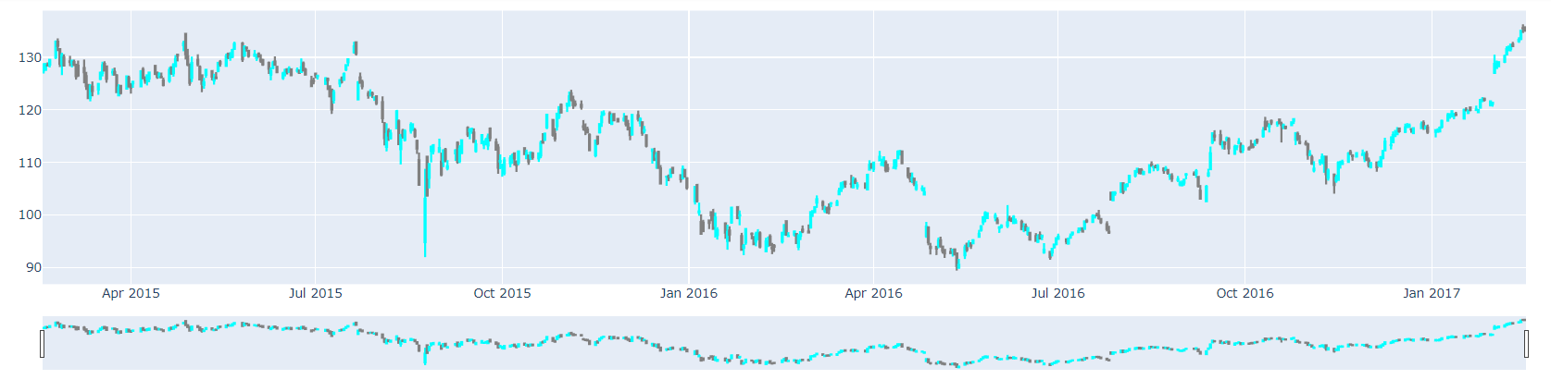
Custom Candlestick Colors
fig = go.Figure(data=[go.Candlestick(
x=df['Date'],
open=df['AAPL.Open'], high=df['AAPL.High'],
low=df['AAPL.Low'], close=df['AAPL.Close'],
increasing_line_color= 'cyan', decreasing_line_color= 'gray'
)])
fig.show()
โดย ผศ. ดร.ธนพงศ์ อินทระ สาขาวิชาสถิติ มหาวิทยาลัยขอนแก่น
20

Slide 21
Simple Example with datetime Objects
open_data = [33.0, 33.3, 33.5, 33.0, 34.1]
high_data = [33.1, 33.3, 33.6, 33.2, 34.8]
low_data = [32.7, 32.7, 32.8, 32.6, 32.8]
close_data = [33.0, 32.9, 33.3, 33.1, 33.1]
dates = [datetime(year=2013, month=10, day=10),
datetime(year=2013, month=11, day=10),
datetime(year=2013, month=12, day=10),
datetime(year=2014, month=1, day=10),
datetime(year=2014, month=2, day=10)]
โดย ผศ. ดร.ธนพงศ์ อินทระ สาขาวิชาสถิติ มหาวิทยาลัยขอนแก่น
21

Slide 22
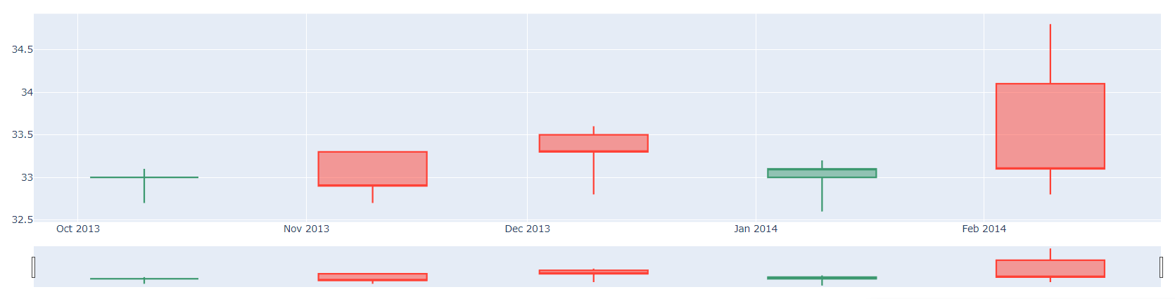
Simple Example with datetime Objects
fig = go.Figure(data=[go.Candlestick(x=dates,
open=open_data, high=high_data,
low=low_data, close=close_data)])
fig.show()
โดย ผศ. ดร.ธนพงศ์ อินทระ สาขาวิชาสถิติ มหาวิทยาลัยขอนแก่น
22

Slide 23
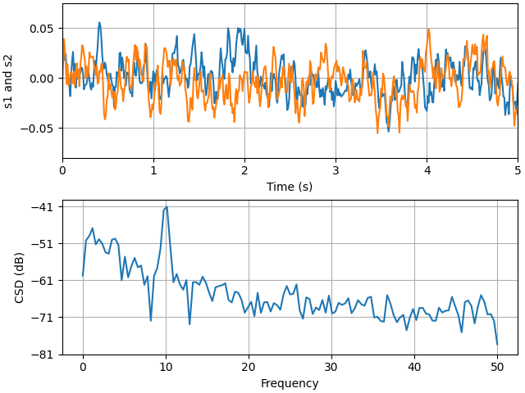
Cross spectral density (CSD)
ใช้ในการวิเคราะห์ความสัมพันธ์ระหว่างสองคลื่นสัญญาณที่มีความถี่ต่าง ๆ ในช่วงเวลาเดียวกัน ใช้ในการศึกษาความสัมพันธ์ระหว่างสองตัวแปรหรือสองคลื่นสัญญาณที่เป็นไปในทิศทางเดียวกันหรือทิศทางตรงกันข้าม CSD มีความสำคัญในด้านการวิเคราะห์การแสดงออกของข้อมูลที่มีความซับซ้อน โดยเฉพาะในงานที่เกี่ยวข้องกับการสังเคราะห์คลื่นสัญญาณ
โดย ผศ. ดร.ธนพงศ์ อินทระ สาขาวิชาสถิติ มหาวิทยาลัยขอนแก่น
23

Slide 24
วิธีอ่านกราฟ Cross spectral density (CSD)
การอ่านกราฟ Cross Spectral Density (CSD)
แกน x (Frequency): แสดงค่าความถี่ของสัญญาณที่ถูกวิเคราะห์ ความถี่ส่วนใหญ่จะแสดงหน่วยเป็น Hz
แกน y (CSD): แสดงค่า Cross Spectral Density (CSD) หรือความสัมพันธ์ระหว่างสองสัญญาณที่ถูกวิเคราะห์ ค่า CSD สูงแสดงถึงความสัมพันธ์มากขึ้นระหว่างสองสัญญาณ ในขณะที่ค่า CSD ต่ำแสดงถึงความสัมพันธ์ที่น้อยลงระหว่างสองสัญญาณ
การเปลี่ยนแปลงของกราฟ: การดูว่ากราฟ CSD มีลักษณะการเปลี่ยนแปลงอย่างไร ที่จุดไหนมีค่า CSD สูงขึ้นหรือต่ำลง วิเคราะห์ความสัมพันธ์ระหว่างสองสัญญาณในแต่ละความถี่
ยกตัวอย่างการเปรียบเทียบคลื่นไฟฟ้าหัวใจกับคลื่นไฟฟ้าสมอง และการคำนวณ CSD นำไปสร้างกราฟ
โดย ผศ. ดร.ธนพงศ์ อินทระ สาขาวิชาสถิติ มหาวิทยาลัยขอนแก่น
24

Slide 25
Import
import numpy as np
from scipy import signal
import matplotlib.pyplot as plt
โดย ผศ. ดร.ธนพงศ์ อินทระ สาขาวิชาสถิติ มหาวิทยาลัยขอนแก่น
25

Slide 26
จำลองข้อมูลเวลาในรูปแบบความถี่
num_samples = 1000
time = np.linspace(0, 1, num_samples)
ใช้สร้าง array ตัวแปร time ที่ประกอบด้วยค่าเวลาตั้งแต่ 0 ถึง 1 ที่มีขนาดทั้งหมด 1000 ตัวอย่างโดย np.linspace() จะแบ่งค่าเวลาตั้งแต่ 0 ถึง 1 ออกเป็นช่วงย่อยๆ ที่มีจำนวนเท่าๆ กัน ทั้งหมด 1000 ช่วง
โดย ผศ. ดร.ธนพงศ์ อินทระ สาขาวิชาสถิติ มหาวิทยาลัยขอนแก่น
26

Slide 27
จำลองข้อมูลคลื่นไฟฟ้าหัวใจ ECG
p_wave = np.sin(2 * np.pi * 2 * time) qrs_complex = (
+ 0.2 * np.sin(2 * np.pi * 10 * time)
+ 0.3 * np.sin(2 * np.pi * 20 * time)
+ 0.1 * np.sin(2 * np.pi * 30 * time)
)
t_wave = np.sin(2 * np.pi * 1 * time)
ecg_signal = p_wave + qrs_complex + t_wave
np.sin() คือฟังก์ชัน sine ที่ใช้สำหรับคำนวณค่า sine ของผลลัพธ์จากการคำนวณใน ()
np.pi คือค่าของ π (พาย) มีค่าประมาณเท่ากับ 3.14159 หรือ 22/7
โดย ผศ. ดร.ธนพงศ์ อินทระ สาขาวิชาสถิติ มหาวิทยาลัยขอนแก่น
27

Slide 28
จำลองข้อมูลคลื่นไฟฟ้าหัวใจ ECG
p_wave จำลองคลื่นที่เกิดขึ้นเมื่อหัวใจขยับและส่งสัญญาณไปยังห้องหัวใจ (atria) มีความถี่ 2 Hz
qrs_complex จำลองคลื่นที่เกิดขึ้นเมื่อสัญญาณไฟฟ้าเดินลงไปยังห้องหลัง (ventricles) จากการผสมคลื่น 3 ความถี่ 10 Hz, 20 Hz, 30 Hz ตามอัตราส่วนที่กำหนด
t_wave จำลองคลื่นที่เกิดขึ้นเมื่อหัวใจเตรียมพร้อมที่จะเตรียมให้กลับไปสู่สถานะพัก (resting state) โดยเป็นคลื่น sine wave ที่มีความถี่ต่ำ 1 Hz
ecg_signal รวมค่าคลื่นทั้ง 3 จำลองคลื่นสัญญาณทางไฟฟ้าที่เกิดขึ้นในหัวใจตลอดเวลาในรูปแบบของกราฟ ECG
โดย ผศ. ดร.ธนพงศ์ อินทระ สาขาวิชาสถิติ มหาวิทยาลัยขอนแก่น
28

Slide 29
จำลองข้อมูลคลื่นไฟฟ้าสมอง EEG ในสภาวะ BETA
brain_signal = np.cos(2 * np.pi * 20 * time)
random_movement = np.random.normal(loc=0, scale=0.1, size=num_samples)
brain_signal += random_movement
np.cos() คือฟังก์ชัน cosine ที่ใช้สำหรับคำนวณค่า cosine ของผลลัพธ์จากการคำนวณใน () คือคลื่นที่มีความถี่ 20 Hz
np.random.normal(loc=0, scale=0.1, size=num_samples) คือการสร้างการกระจายแบบ normal distribution ที่มีค่าเฉลี่ยเท่ากับ 0 และส่วนเบี่ยงเบนเท่ากับ 0.1 ด้วยขนาดของข้อมูลที่กำหนด
brain_signal += random_movement คือการบวกค่า random_movement ลงใน brain_signal เพื่อนำไปใช้ในการจำลองการทำงานของสมองซึ่ง random_movement ที่บวกเข้าไปเป็นค่าที่ถูกสุ่มมาจากการกระจาย normal distribution ทำให้คลื่นที่ออกมาดูเป็นธรรวมชาติคล้ายของจริงมากขึ้น
โดย ผศ. ดร.ธนพงศ์ อินทระ สาขาวิชาสถิติ มหาวิทยาลัยขอนแก่น
29

Slide 30
คำนวณ CSD ระหว่างคลื่นไฟฟ้าหัวใจและสมอง
frequencies, csd = signal.csd(ecg_signal, brain_signal, fs=1.0, nperseg=100)
คำนวณความสัมพันธ์ของคลื่นระหว่างสัญญาณคลื่นทางไฟฟ้าของหัวใจ (ecg_signal) และสัญญาณทางไฟฟ้าของสมอง (brain_signal) โดยใช้ Cross Spectral Density (CSD)
signal.csd() ฟังก์ชันที่ใช้ในการคำนวณ Cross Spectral Density (CSD) ระหว่างสองสัญญาณ
ecg_signal, brain_signal: ตัวแปรสัญญาณคลื่นที่จะถูกนำมาคำนวณ CSD
fs=1.0: ค่าอัตราสุ่มของสัญญาณ (sampling frequency) ตั้งค่าให้มีค่าเป็น 1.0 เนื่องจากเรากำหนดเวลาในหน่วยวินาที
nperseg=100: number of points per segment ใช้ในการคำนวณ CSD ในแต่ละครั้ง กำหนดให้มีค่าเป็น 100 จุด
ผลลัพธ์ที่ได้ frequencies เป็นค่าความถี่และ csd เป็นค่า Cross Spectral Density ระหว่างสองสัญญาณ
โดย ผศ. ดร.ธนพงศ์ อินทระ สาขาวิชาสถิติ มหาวิทยาลัยขอนแก่น
30

Slide 31
การ plot กราฟคลื่นไฟฟ้าหัวใจและสมอง และกราฟ CSD
fig, (ax1, ax2) = plt.subplots(2, 1, layout='constrained')
สร้างรูป (Figure) และ subplot 2 แถว 1 คอลัมน์ และเก็บตำแหน่งของแต่ละ subplot ไว้ในตัวแปร ax1 และ ax2 โดยใช้ layout เป็น 'constrained' เพื่อให้การจัดวาง subplot เป็นแบบที่สอดคล้องกับขนาดของรูป
โดย ผศ. ดร.ธนพงศ์ อินทระ สาขาวิชาสถิติ มหาวิทยาลัยขอนแก่น
31

Slide 32
สร้างกราฟคลื่นไฟฟ้าหัวใจและสมอง
ax1.plot(time, ecg_signal, label='Heart Signal (ECG)')
ax1.plot(time, brain_signal, label='Brain Signal (EEG-BATA)’)
สร้างกราฟของสัญญาณคลื่นไฟฟ้าของหัวใจ (ECG) บนแกน x คือเวลา (time) และแกน y คือค่าของตัวแปร (ecg_signal) โดยใส่ label เพื่อให้เข้าใจง่ายว่าเป็นสัญญาณคลื่นไฟฟ้าของหัวใจ
สร้างกราฟของสัญญาณคลื่นไฟฟ้าของสมอง (EEG-BATA) บนแกน x คือเวลา (time) และแกน y คือค่า ของตัวแปร (brain_signal) โดยใส่ label เพื่อให้เข้าใจง่ายว่าเป็นสัญญาณคลื่นไฟฟ้าของสมอง
โดย ผศ. ดร.ธนพงศ์ อินทระ สาขาวิชาสถิติ มหาวิทยาลัยขอนแก่น
32

Slide 33
กำหนดส่วนประกอบต่างๆ ของกราฟคลื่นไฟฟ้าหัวใจและสมอง
ax1.set_xlabel('Time')
ax1.set_ylabel('Amplitude')
ax1.set_title('Heart and Brain Signals')
ax1.legend()
ax1.grid(True)
กำหนดชื่อแกน X เป็น 'Time’
กำหนดชื่อแกน y เป็น 'Amplitude’
กำหนดชื่อกราฟเป็น 'Heart and Brain Signals’
เพิ่มสัญลักษณ์ของคำอธิบายกราฟ (legend) แสดงความหมายของแต่ละสีของเส้นกราฟ
เปิดการแสดงเส้นกริดบนกราฟเพื่อช่วยในการอ่านค่าในกราฟ
โดย ผศ. ดร.ธนพงศ์ อินทระ สาขาวิชาสถิติ มหาวิทยาลัยขอนแก่น
33

Slide 34
สร้างกราฟ CSD
ax2.semilogy(frequencies, np.abs(csd))
สร้างกราฟของ Cross Spectral Density (CSD) โดยใช้ฟังก์ชัน semilogy เพื่อแสดงการเปลี่ยนแปลงของค่า CSD ในลักษณะ logarithmic scale บนแกน y ซึ่ง frequencies คือค่าความถี่และ csd คือค่า Cross Spectral Density ที่คำนวณมาก่อนหน้านี้
โดย ผศ. ดร.ธนพงศ์ อินทระ สาขาวิชาสถิติ มหาวิทยาลัยขอนแก่น
34

Slide 35
กำหนดส่วนประกอบต่างๆ ของกราฟ CSD
ax2.set_xlabel('Frequency (Hz)')
ax2.set_ylabel('CSD (dB)')
ax2.set_title('Cross Spectral Density')
ax2.grid(True)
plt.show()
กำหนดชื่อแกน x เป็น 'Frequency (Hz)’
กำหนดชื่อแกน y เป็น 'CSD (dB)’
กำหนดชื่อกราฟเป็น 'Cross Spectral Density’
เปิดการแสดงเส้นกริดบนกราฟเพื่อช่วยในการอ่านค่าในกราฟ
plt.show() แสดงผลกราฟบนหน้าจอ
โดย ผศ. ดร.ธนพงศ์ อินทระ สาขาวิชาสถิติ มหาวิทยาลัยขอนแก่น
35

Slide 36
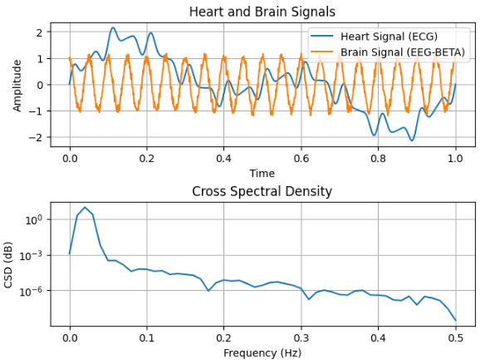
ผลลัพธ์
โดย ผศ. ดร.ธนพงศ์ อินทระ สาขาวิชาสถิติ มหาวิทยาลัยขอนแก่น
36

